Slide 1
古诗鉴赏新方向与应对策略

Slide 2
风乍起，吹皱一池春水
壹
高考古诗鉴赏的变化

Slide 3
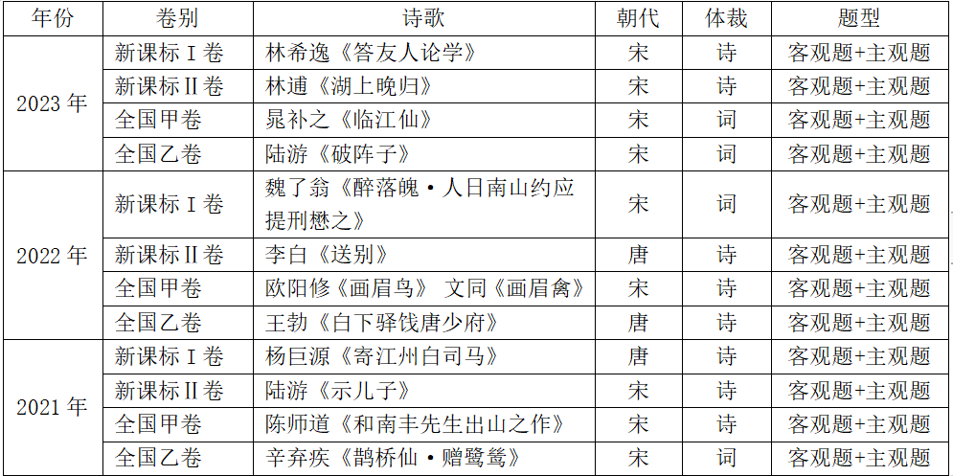
近三年高考诗歌题一览

Slide 4
（一）诗歌文本的变化
1.宋代为主
朝代上，唐代3首和宋代9首，宋代诗词占据非常大的比例。体裁上，诗词兼有，诗7首，词5首。
宋代诗歌更富有哲理意蕴，重在揭示理趣，侧重于对个人情感或心性的体悟、对自然的感悟、对日常生活的品悟。

Slide 5
2.题材多元
有传统的送别诗、山水田园诗，也有酬答诗、赠友诗、哲理诗、教子诗、论学诗等。
诗歌源自真实生活情境写作，不只是一个人的情感抒发，有情感交流的对象（有着特定的写作对象）有着明确的话题和写作目的。创设真实情境，体现语文交际功能这本身就体现了新课改的理念，符合高考命题的方向。

Slide 6
3.格调积极
诗歌文本传递出积极、阳光的思想，表达了健康、向上的情感，倡导着和谐、崇高的价值观。
个人私情与国家大爱的错位，精神困顿和精神超越的错位。反常合道的情感错位带来了极大的艺术张力，思想的震撼力，格调也更高。很好地将“立德树人”这一高考核心功能落实到位。

Slide 7
（二）诗歌命题的变化
1.客观题
侧重考查诗句理解（具体词句的细节）

Slide 8
例如：选择题的错误选项
《答友人论学》：A.诗的首联描述了当时人们不畏艰难、努力学习圣人之道的学术风气。（逐字笺来学转难,逢人个个说曾颜）
《醉落魄》：A.词人在人日约朋友去南山探春,但因年老体弱,感到此行会比较困难。（人情苦向南山觅）
《寄江州白司马》：B.第三句使用“一衣带水”的典故,表现出朋友之间“天涯若比邻”之意。（湓浦曾闻似衣带）
《示儿子》：C.诗人认为,生逢“明时”不必读书求仕,“躬耕”才是一种理想状态。（为农为士亦奚异）
《赠别郑炼赴襄阳》：B.虽然日后仍有朋友的诗篇陪伴,但面对离别,诗人还是感到心惊神伤。（把君诗过日）

Slide 9
《临江仙》：A.这首词真实描写了送别的场景,充分地表现出词人对朋友的眷恋之情。（明年应赋送君诗）
《白下驿饯唐少府》：A.这首诗系饯行之作,送别的对象为唐少府,是诗人早年的知心好友。（相知何用早）
《和南丰先生出山之作》：C.住在山中的僧人虽然不能像飞鸟一样自由自在，但其生活也令人羡慕。（不及鸟飞浑自在，羡他僧住便平生）
《鹊桥仙》：D.词末从听觉和视觉上分别书写了鹭鸶饱食后心满意足的状态，活灵活现。（听君飞去饱时来，看头上风吹一缕）
(2023四省适应性考试)《次韵毛君游陈氏园》C.“无巡”意为不拣选地方,形象地表现了诗人与友人畅饮时的随意状态。（携壶藉草更无巡）

Slide 10
2.主观题
例如：
《答友人论学》：诗的尾联提到魏了翁的名言：“不欲于卖花担上看桃李,须树头枝底方见活精神也。”结合本诗主题，谈谈你对这句话的理解。
《湖上晚归》：王国维说:“以我观物，故物皆著我之色彩。”这一观点在本诗中是如何得到印证的?请简要分析。
《和南丰先生出山之作》：在陈师道看来,曾巩是如何处理“仕”与“隐”的关系的？请简要分析。
《寄江州白司马》：前人论此诗,认为第二句已包含委婉劝告的意思,对这一观点应怎样理解？请简要分析。

Slide 11
2.主观题
设问突出了对诗歌文本内容的理解，注重思维的灵活性，而淡化了表达技巧的鉴赏，强调“问什么，答什么”的答题思路，避免答题的模板化、套路化。
语文课程从“知识传授型”到“技能训练型”，再到现在的“素养养成型”的转变，素养养成就是对知识、技能的提升和超越。

Slide 12
事非经过不知难，祸患常从巧处生
贰
学生呈现的问题

Slide 13
问题一：语言障碍
问题二：言意障碍
问题三：表达障碍

Slide 14
鸳鸯绣了从教看，试把金针度与人
叁
诗歌鉴赏的应对策略

Slide 15
（一）读懂诗
1.立足教材，构建知识体系
诗歌鉴赏主要分为四大块：形象、语言、艺术手法、思想情感。
形象：人物形象、事物形象、景物形象。
语言：炼字、炼句、语言风格。
艺术手法：表达方式、表现手法、修辞手法、结构技巧等。
思想主题：
陈向春《中国古典诗歌主题研究》十种基本主题：时间、生命、情爱、别离、求仕、忧患、隐居、从军、怀古、娱乐等。
余党绪《古典诗歌的生命情怀》十类主题：生与死、功与名、情与怨、家与国、物与我、穷与达、进与退，今与昔，离与合，悲与喜等。
……

Slide 16
2.语言解码，破除阅读障碍
（1）古诗词的词汇：词汇构成、词性变化、词序颠倒、减字增字、
口语词汇等。
（2）古诗词的句法：句式、节奏、关系、省略、错位等。
（3）古诗词的结构章法：
律诗：①四分法：起承转合；②三分法：首/颔颈/尾；
③二分法：首颔/颈尾等。
词： ①上景下情的并列模式或递进模式；②昔今时间（对比）
模式；③时空跳跃的错综模式等。

Slide 17
例如：
自：1.副词词缀。常见的“犹自”“空自”“本自”“要自”等等。
俱飞蛱蝶元相逐，并蒂芙蓉本自双。（杜甫）
2.副词。义同“犹”。
十年结子知谁在，自向庭中种荔枝。（白居易）
3.副词。“已”或“既”。
风景宛然人自改，却经门巷马频嘶。（王建）
蒋绍愚：“读懂唐诗最大的语言障碍还在于词汇（包括典故），而要掌握唐诗的词汇，是需要像掌握外语的词汇一样，下工夫一个一个地记的。”

Slide 18
3.发挥联想，还原诗歌情境
语言能在读者的头脑里构成栩栩如生的形象，靠的就是读者的联想。随着作品的内容和情绪而产生的联想，以及在感受的基础上产生的理解，无疑能够帮助我们鉴赏诗歌。
“增强形象思维能力。获得对语言和文学形象的直觉体验;在阅读与鉴赏、表达与交流、梳理与探究活动中运用联想和想象，丰富自己对现实生活和文学形象的感受与理解，丰富自己的经验与语言表达。”《普通高中语文课程标准》（2017版）

Slide 19
（二）读懂题
主观题题干的构成：前为提示语（引导语、限制语），后为要求语。指导学生读懂题目的提示、明确答题的角度（要求）、析出答题的思路，从而做到答题准度。
例如：
《寄江州白司马》：前人论此诗,认为第二句已包含委婉劝告的意思,对这一观点应怎样理解？请简要分析。
“惠远东林住得无”

Slide 20
少给套路，多给思路；
少绕概念，多去体悟。

